Slide 1

MISURA 6.1 - AIUTO ALL’AVVIAMENTO PER L’INSEDIAMENTO DI GIOVANI AGRICOLTORI
PESARO 14.10.2021

Slide 2
Seminario Bando Giovani
Azienda Agricola De Leyva
Strada della Romagna, 8 – Pesaro (PU)
14 ottobre 2021, h. 18:00
TOTALE DOMANDE FINANZIATE SOTTOMISURA 6.1
BANDO | Domande | Costo Investimenti | Contributo Concesso | Costo medio | Contributo medio | Giovani insediati
Sottomisura 6.1 | 350 | € 76.359,61 | € 19.180.000,00 | € 218,17 | € 54.800,00 | 366
Sottomisura 4.1 | 343 | € 97.330.041,59 | € 41.389.016,40 | € 283.761,05 | € 120.667,69
Sottomisura 6.4 A1 | 65 | € 25.713.462,14 | € 9.073.480,47 | € 395.591,73 | € 139.592,01
Sottomisura 6.4A2 | 2 | € 570.641,10 | € 243.345,79 | € 285.320,55 | € 121.672,90
Sottomisura 6.4A4 | 11 | € 2.825.604,65 | € 1.104.908,77 | € 256.873,15 | € 100.446,25
TOTALE | 350 | € 126.516.109,09 | € 70.990.751,43 | € 361.474,60 | € 202.830,72 | 366

Slide 3
Seminario Bando Giovani
Azienda Agricola De Leyva
Strada della Romagna, 8 – Pesaro (PU)
14 ottobre 2021, h. 18:00
Misure incluse nel pacchetto giovani
N | Misura/azioni | Azioni attivabili nel progetto di sviluppo aziendale
1 | 6.1 | Premio in conto capitale 50.000/35.000 Euro
2 | 1.1. | Formazione professionale
3 | 2.1. | Servizi di consulenza aziendale
4 | 4.1. | Sostegno a investimenti nelle aziende agricole
5 | 6.4 A – Azione 1 | Sviluppo di attività non agricole nel settore dell’agriturismo (ristorazione – ospitalità – maneggio – fattoria didattica)
6 | 6.4 A – Azione 2 | Sviluppo di attività non agricole nel settore dei servizi sociali (agrinido – longevità attiva)
7 | 6.4 A – Azione 4 | Sviluppo di attività non agricole nel settore della trasformazione di prodotti Allegato I del trattato solo come input

Slide 4
Seminario Bando Giovani
Azienda Agricola De Leyva
Strada della Romagna, 8 – Pesaro (PU)
14 ottobre 2021, h. 18:00
Opportunità del pacchetto giovani
L’insediamento viene sostenuto mediante:
un aiuto all’avviamento (M 6.1);
l’opportunità di accedere contestualmente a misure che supportano sia l’acquisizione delle necessarie competenze professionali (M.1.1, M.2.1) che la realizzazione degli investimenti strutturali in azienda (M. 4.1, M. 6.4A).

Slide 5
Seminario Bando Giovani
Azienda Agricola De Leyva
Strada della Romagna, 8 – Pesaro (PU)
14 ottobre 2021, h. 18:00
Vantaggi per i giovani agricoltori
Presentazione di una sola domanda per accedere a diverse fonti di finanziamento (misure del PSR);
Ai beneficiari in posizione utile in graduatoria viene garantita la concessione di tutti gli aiuti relativi alle misure indicate nella domanda di sostegno.

Slide 6
Seminario Bando Giovani
Azienda Agricola De Leyva
Strada della Romagna, 8 – Pesaro (PU)
14 ottobre 2021, h. 18:00
Entità dell’aiuto all’avviamento.
50.000,00 Euro / beneficiario per insediamenti in aziende ubicate in aree C3 e D.
35.000,00 Euro / beneficiario per insediamenti in aziende ubicate in altre aree.
E’ possibile erogare al massimo un premio per azienda.

Slide 7
Seminario Bando Giovani
Azienda Agricola De Leyva
Strada della Romagna, 8 – Pesaro (PU)
14 ottobre 2021, h. 18:00
Erogazione dell’aiuto all’avviamento della nuova impresa.
L’aiuto può essere erogato in due o tre rate:
La prima rata pari al 70% dell’aiuto può essere erogata immediatamente dopo l’approvazione del sostegno.
La seconda rata pari al 20% dell’aiuto può essere erogata in occasione di un Stato Avanzamento Lavori (SAL), da richiedere entro 24 mesi dalla concessione del contributo.
Il saldo finale è erogato previa verifica della completa e corretta attuazione del piano di sviluppo aziendale e del conseguimento dei requisiti eventualmente mancanti.

Slide 8
Seminario Bando Giovani
Azienda Agricola De Leyva
Strada della Romagna, 8 – Pesaro (PU)
14 ottobre 2021, h. 18:00
Requisiti del soggetto richiedente.
Età compresa fra i 18 anni (compiuti) e i 41 anni (non compiuti).
Essere insediato, per la prima volta, in qualità di capo azienda da non più di 24 mesi.
Essere in possesso di conoscenze e competenze professionali adeguate.
Essere iscritto all’ INPS – gestione agricola, anche con riserva.

Slide 9
Seminario Bando Giovani
Azienda Agricola De Leyva
Strada della Romagna, 8 – Pesaro (PU)
14 ottobre 2021, h. 18:00
Requisiti dell’impresa
iscritta al Registro delle imprese, sezione speciale “imprese agricole” o “coltivatori diretti”.
inscritta all’Anagrafe delle Aziende agricole, con posizione debitamente validata (fascicolo aziendale).
avere una produzione standard iniziale pari ad almeno € 12.000,00 (nelle zone C3 e D) o € 16.000,00 (nelle altre zone).
avere una produzione standard iniziale inferiore a € 200.000,00.

Slide 10
Seminario Bando Giovani
Azienda Agricola De Leyva
Strada della Romagna, 8 – Pesaro (PU)
14 ottobre 2021, h. 18:00
CREA Produzioni Standard (PS) - MARCHE 2013
Rubrica | Descrizione | UM | euro | Esempi di produzioni/allevamenti tratti dalle tavole di concordanza codici PAC / codici Produzioni Standard
D01 | Frumento tenero e spelta | Ha | 1.215 | Spelta e frumento tenero e spelta per produzione di seme
D02 | Frumento duro | Ha | 1.595 | frumento duro per la produzione di seme
D03 | Segale | Ha | 307 | Segale da seme
D04 | Orzo | Ha | 1.021 | Orzo da seme
D05 | Avena | Ha | 603 | Avena da seme
D06 | Mais | Ha | 1.464 | Mais da seme
D07 | Riso | Ha | 1.824 | Risone
D08 | Altri cereali da granella (sorgo, miglio, panico, farro, ecc.) | Ha | 1.010 | scagliola, grano saraceno, tritordeum, grano turanicum o frumento orientale o grano khorasan, triticale, da granella e da seme .
D9A | Legumonose da granella (piselli, fave e favette, lupini dolci) | Ha | 1.181 | Favette e piselli per la produzione di semi, roveja
D9B | Legumonose da granella eslusi piselli, fave e favette, lupini dolci | Ha | 1.348 | cicerchia, cartamo, lenticchie, fagiolo d'Egitto, moco, fagiolo di Spagna, leguminose da granella e ceci .
D10 | Patate (comprese le patate primaticce e da semina) | Ha | 9.532 | Patata per produzione di fecola
D11 | Barbabietola da zucchero | Ha | 1.818

Slide 11
Seminario Bando Giovani
Azienda Agricola De Leyva
Strada della Romagna, 8 – Pesaro (PU)
14 ottobre 2021, h. 18:00
Requisiti del progetto
avere un profilo temporale max. di tre anni.
descrivere gli obiettivi di sviluppo dell’azienda.
indicare le azioni necessarie per lo sviluppo delle attività aziendali (formazione - investimenti).
indicare le misure del PSR, oltre alla 6.1, a cui si intende accedere.
conseguire un punteggio di merito non inferiore a 0,15.

Slide 12
Seminario Bando Giovani
Azienda Agricola De Leyva
Strada della Romagna, 8 – Pesaro (PU)
14 ottobre 2021, h. 18:00
Obiettivi del piano di sviluppo aziendale
      aumento sensibile della dimensione economica dell’azienda;
      orientamento produttivo verso le produzioni di qualità oggetto di sostegno della sottomisura 3.1;
      riorientamento produttivo con l’acquisizione in azienda delle fasi successive alla produzione;
      introduzione economicamente significativa di attività di diversificazione o multifunzionalità in azienda (sottomisura 6.4A);
      azioni incisive in relazione ai cambiamenti climatici (risparmio di acqua o energia, produzione di energia);
      elevare gli standard di benessere animale oltre l’obbligo di legge;
      introduzione in azienda di una rilevante innovazione tecnologica.

Slide 13
Seminario Bando Giovani
Azienda Agricola De Leyva
Strada della Romagna, 8 – Pesaro (PU)
14 ottobre 2021, h. 18:00
a) aumento sensibile della dimensione economica dell’azienda
aumento del potenziale di allevamento aziendale.
conversione di una superficie a seminativo ad una coltura permanente.
acquisto di superfici agricole.
Aumento della PS CREA iniziale di oltre il 18% ed un investimento di almeno 15.000 Euro.

Slide 14
Seminario Bando Giovani
Azienda Agricola De Leyva
Strada della Romagna, 8 – Pesaro (PU)
14 ottobre 2021, h. 18:00
b) orientamento produttivo verso le produzioni di qualità oggetto di sostegno della sottomisura 3.1
introduzione in azienda della certificazione delle produzioni biologiche o suo mantenimento sul 100% delle produzioni aziendali, sia animali che vegetali.
introduzione in azienda di indicazioni di qualità (produzione integrata, prodotto di montagna, QM, DOP, IGP, STG, ecc.) o suo mantenimento per almeno il 50% della PS CREA aziendale.

Slide 15
Seminario Bando Giovani
Azienda Agricola De Leyva
Strada della Romagna, 8 – Pesaro (PU)
14 ottobre 2021, h. 18:00
CRITERI DI SELEZIONE E PESI | PESO %
Aumento sensibile della dimensione economica dell’azienda. | 15%
Orientamento produttivo verso produzioni di qualità oggetto di sostegno della sottomisura 3.1. | 10%
Riorientamento produttivo con l’acquisizione in azienda delle fasi successive alla produzione | 14%
Introduzione economicamente significativa di attività di diversificazione o multifunzionalità di cui alla sottomisura 6.4A in azienda | 14%
Azioni incisive di adeguamento e/o mitigazione dei cambiamenti climatici | 9%
Introduzione in aziende zootecniche di standard di benessere degli animali superiore agli obblighi di legge | 9%
Introduzione in azienda di una rilevante innovazione tecnologica | 9%
Ubicazione in aree rurali D, C3 e C2 dell’azienda di nuovo insediamento | 10%
Giovani con formazione specifica e/o esperienza nel settore | 10%
TOTALE | 100%

Slide 16
Seminario Bando Giovani
Azienda Agricola De Leyva
Strada della Romagna, 8 – Pesaro (PU)
14 ottobre 2021, h. 18:00
Il giovane che si insedia assume i seguenti impegni
risultare “agricoltore in attività” entro 18 mesi dalla data della decisione con cui si concede l’aiuto.
condurre in qualità di capo azienda un’impresa agricola idonea per l’insediamento per almeno 8 anni dalla decisione individuale di concedere il sostegno.
acquisire la qualifica di Imprenditore Agricolo Principale (IAP) entro 36 mesi dalla decisone individuale di concedere il sostegno.
nel caso in cui non abbia adeguate qualifiche e competenze professionali, si impegna ad ottenerle entro 36 mesi.
avviare l’attuazione del piano di sviluppo aziendale di cui al suddetto piano aziendale entro nove mesi dalla data della decisione con cui si concede l’aiuto.
realizzare il programma previsto dal piano (business plan) entro 36 mesi dalla data di adozione della decisione individuale di concedere il sostegno.

Slide 17
Seminario Bando Giovani
Azienda Agricola De Leyva
Strada della Romagna, 8 – Pesaro (PU)
14 ottobre 2021, h. 18:00
Sottomisura 4.1 principali modifiche
Criteri demarcazione con il Reg. (UE) n. 1308/2013.
Criteri per la determinazione del costo di riferimento.
Rispetto della soglia stabilita per la sostenibilità finanziaria degli investimenti.
Criteri di selezione e pesi.
Criteri di ammissibilità della variante.
Economie di spesa.

Slide 18
Seminario Bando Giovani
Azienda Agricola De Leyva
Strada della Romagna, 8 – Pesaro (PU)
14 ottobre 2021, h. 18:00
Criteri demarcazione con il Reg. (UE) n. 1308/2013
Imprese Agricole aderenti alle O.P. del settore ortofrutta:
  investimenti strutturali fissi (fabbricati e impianti) → € 50.000,00.
  attrezzature specifiche per la trasformazione e commercializzazione → € 50.000,00.
Settore vitivinicolo: investimenti per la lavorazione, trasformazione e commercializzazione → € 100.000,00.
Apicoltura: arnie “antivarroa” stanziali, attrezzatura per la conduzione dell'apiario, per la lavorazione, il confezionamento e la conservazione dei prodotti dell'apicoltura → € 30.000,00.

Slide 19
Seminario Bando Giovani
Azienda Agricola De Leyva
Strada della Romagna, 8 – Pesaro (PU)
14 ottobre 2021, h. 18:00
Criteri per la determinazione del costo di riferimento
ristrutturazione, miglioramento di fabbricati esistenti e fabbricati su due o più piani → C.M.E. (preziario OOPP).
nuove costruzioni di fabbricati rurali a un solo piano → procedura di calcolo semplificato del costo di realizzazione.
macchine ed attrezzature agricole → costo unitario di riferimento.
impianti arborei → tabelle standard dei costi unitari elaborate da RRN/ISMEA.
attrezzature zootecniche, per la trasformazione aziendale di prodotti agricoli e opere di miglioramento fondiario → prezzario regionale di cui alla DGR 1138/2021.

Slide 20
Seminario Bando Giovani
Azienda Agricola De Leyva
Strada della Romagna, 8 – Pesaro (PU)
14 ottobre 2021, h. 18:00
Rispetto della soglia stabilita per la sostenibilità finanziaria degli investimenti
Al fine di garantire la sostenibilità finanziaria degli investimenti la spesa massima ammissibile non può superare di 15 volte la Produzione Standard Totale Aziendale (PS Az.) iniziale.

Slide 21
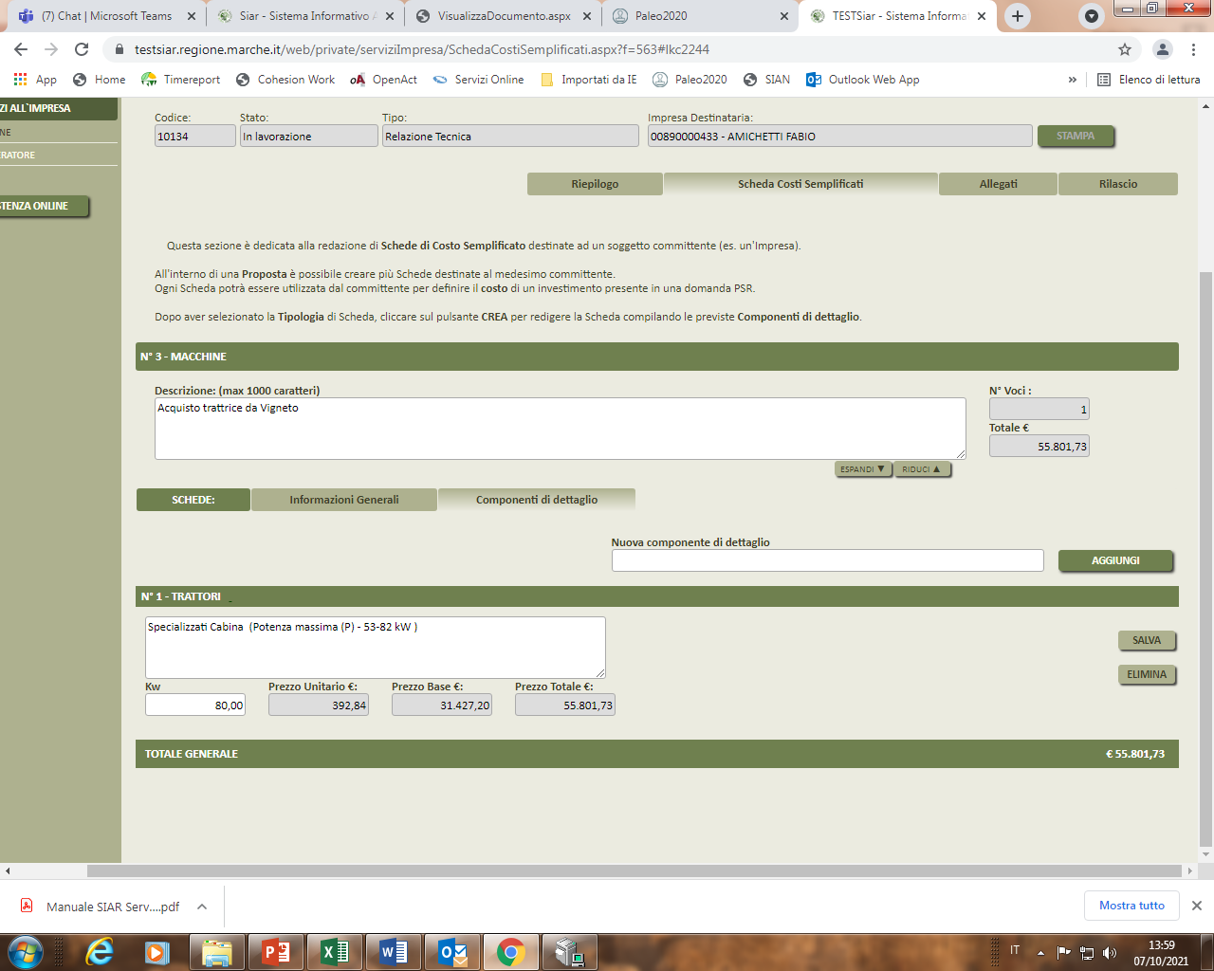
Seminario Bando Giovani
Azienda Agricola De Leyva
Strada della Romagna, 8 – Pesaro (PU)
14 ottobre 2021, h. 18:00

Slide 22
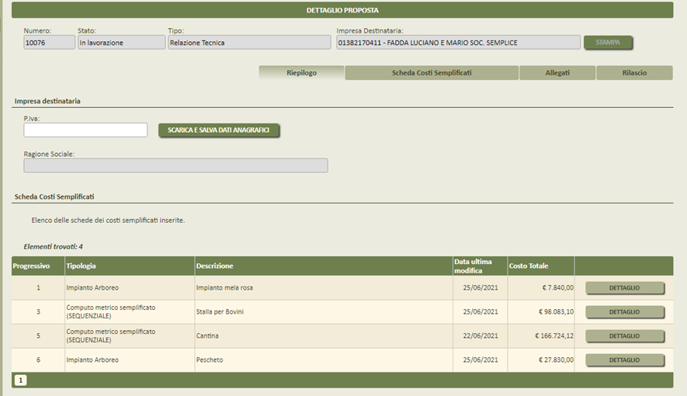
Seminario Bando Giovani
Azienda Agricola De Leyva
Strada della Romagna, 8 – Pesaro (PU)
14 ottobre 2021, h. 18:00

Slide 23
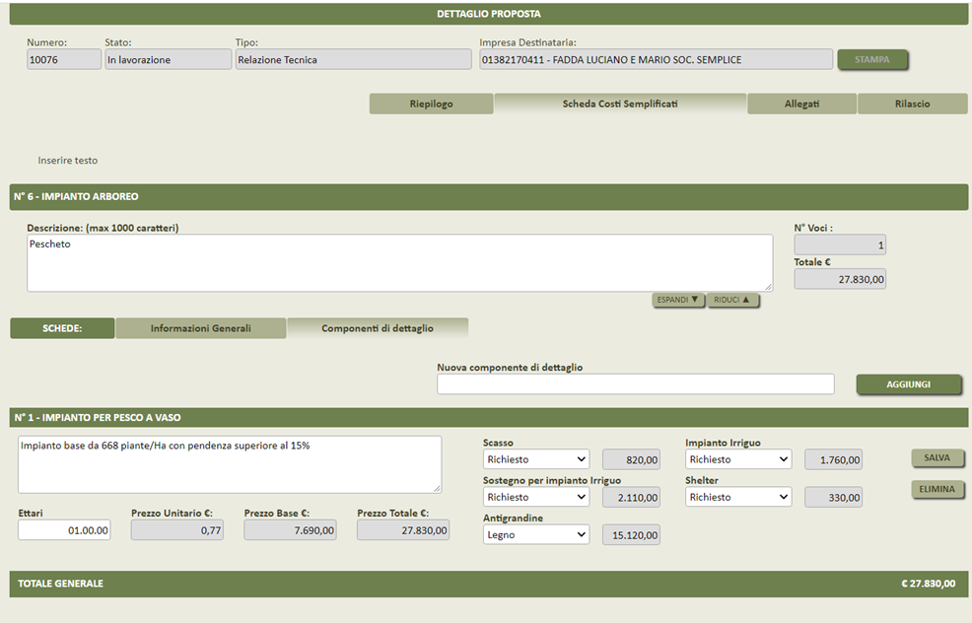
Seminario Bando Giovani
Azienda Agricola De Leyva
Strada della Romagna, 8 – Pesaro (PU)
14 ottobre 2021, h. 18:00

Slide 24
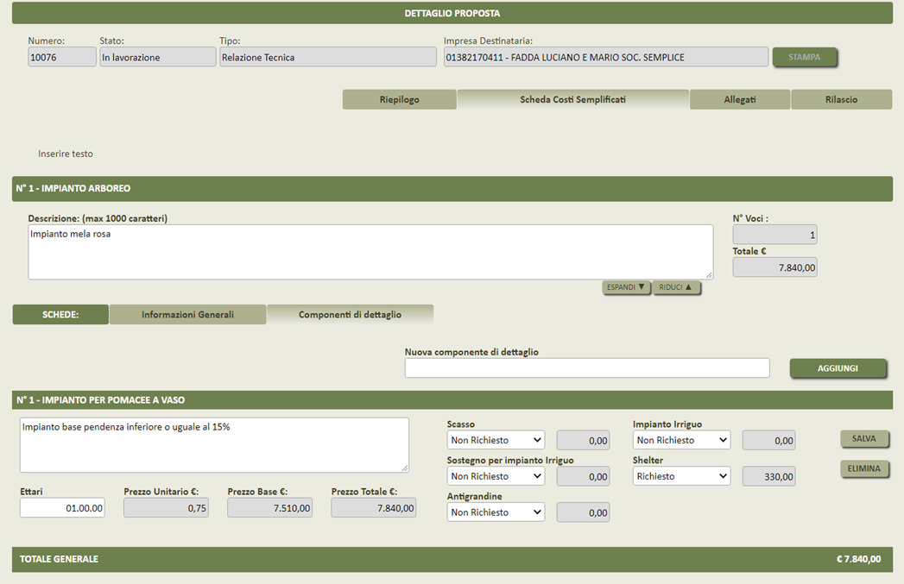
Seminario Bando Giovani
Azienda Agricola De Leyva
Strada della Romagna, 8 – Pesaro (PU)
14 ottobre 2021, h. 18:00

Slide 25
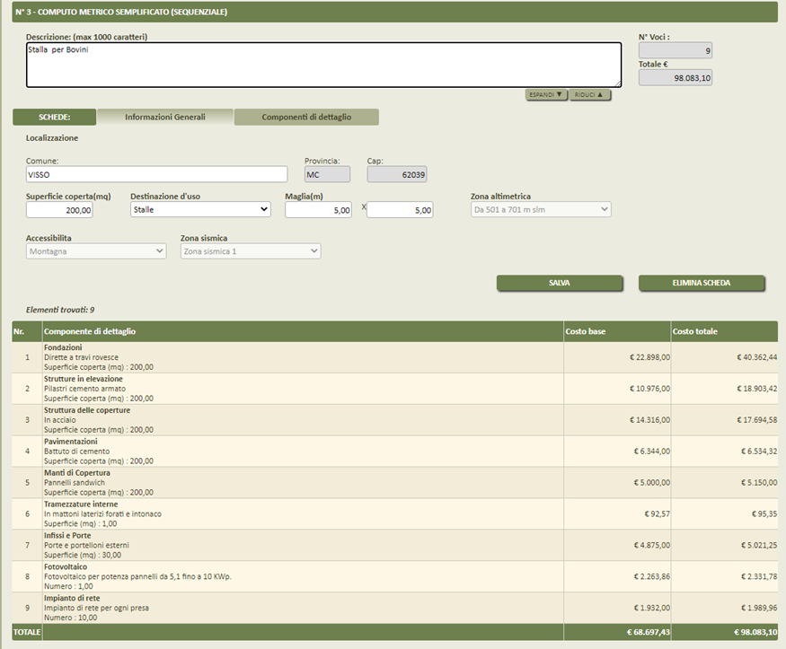
Seminario Bando Giovani
Azienda Agricola De Leyva
Strada della Romagna, 8 – Pesaro (PU)
14 ottobre 2021, h. 18:00

Slide 26
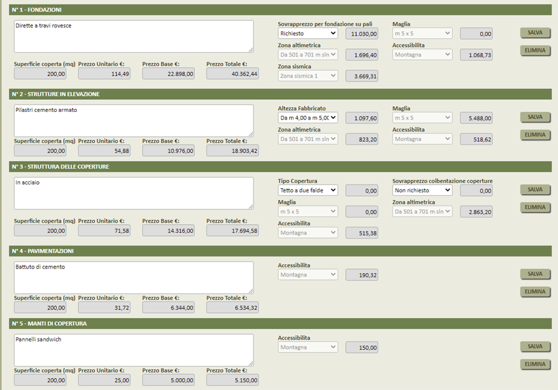
Seminario Bando Giovani
Azienda Agricola De Leyva
Strada della Romagna, 8 – Pesaro (PU)
14 ottobre 2021, h. 18:00

Slide 27
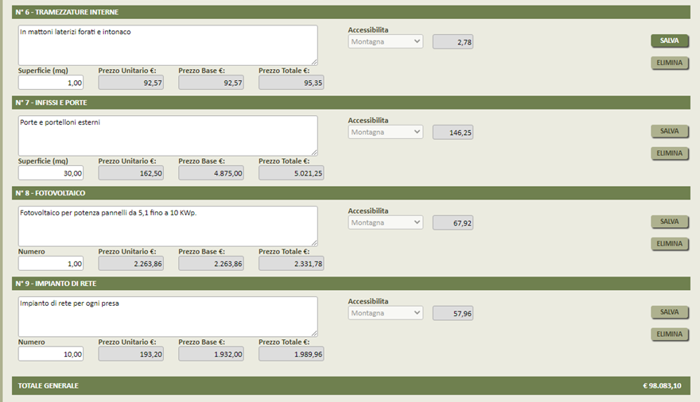
Seminario Bando Giovani
Azienda Agricola De Leyva
Strada della Romagna, 8 – Pesaro (PU)
14 ottobre 2021, h. 18:00

Slide 28
GRAZIE PER L’ATTENZIONE
andrea.sileoni@regione.marche.it

